Slide 1
Краткий аналитический обзор состояния и перспектив инновационного развития Республики Беларусь
Тема 2.1

Slide 2
Государственная программа инновационного развития Республики Беларусь на 2011 - 2015 годы
Основная цель программы – создание конкурентоспособной экономики, основанной на использовании прогрессивных технологий и стимулов повышения инновационной активности субъектов предпринимательской деятельности
Результат – достойное место белорусской экономики на Едином экономическом пространстве и в международном разделении труда путем модернизации национальной экономики в соответствии с приоритетными направлениями научно-технической деятельности
Постановление Совета Министров Республики Беларусь 26.05.2011 № 669

Slide 3
Реализация мероприятий Государственной программы направлена на достижение в 2015 году следующих прогнозных показателей:
увеличение удельного веса отгруженной инновационной продукции до 20 – 21 %;
увеличение доли инновационно-активных организаций не менее 40 %;
рост внутренних затрат на научные исследования и разработки до 2,5 – 2,9 % от ВВП;
рост объема экспорта наукоемкой и высокотехнологичной продукции (товаров, работ, услуг) - не менее 7950 млн долларов США;
снижение материалоемкости произведенной в 2015 году продукции в организациях промышленности и сельского хозяйства на 5 – 7 % по сравнению с 2010 годом;
снижение энергоемкости ВВП в 2015 году не менее чем на 29 – 32 % по сравнению с 2010 годом.

Slide 4
В Республике Беларусь инновационная активность реального сектора крайне низка
Показатели | 2011 | 2012 | 2013 | 2014 | 2015
Число организаций, осуществляющих технологические инновации, единиц | 443 | 437 | 411 | 383 | —
Удельный вес организаций, осуществляющих технологические инновации в общем числе организаций промышленности, процентов | 22,7 | 22,8 | 21,7 | 20,9 | 40 (прогноз)
Ирландия – 75 %, Канада, Австрия – 60 % , Мексика – 46 %, Эстония – 38%, Латвия – 35 %, Словения, Венгрия – 28 %
Внутренние затраты на исследования и разработки за счет собственных средств организаций
2005 году 12,4 % от внутренних затрат на исследования и разработки
в 2014 году − 17,9 %
Финляндия – 75 %, Швеция – 74 %, Япония – 74 %, Австрия – 71 %, США – 70 %, Германия– 70 %, Дания – 70 %, Франция – 64 %

Slide 5
Индикаторы, характеризующие инновационную деятельность
Индикаторы | 2010 | 2011 | 2012 | 2013 | 2014
Удельный вес организаций, осуществлявших затраты на технологические инновации, в общем числе обследованных организаций, процентов | 15,2 | 21,7 | 22,7 | 21,5 | 20,1
в том числе:
удельный вес организаций промышленности, осуществлявших затраты на технологические инновации, в общем числе обследованных организаций промышленности | 15,4 | 22,7 | 22,8 | 21,7 | 20,9
удельный вес организаций сферы услуг, осуществлявших затраты на технологические инновации, в общем числе обследованных организаций сферы услуг | 12,8 | 12,1 | 21,8 | 19,2 | 14,0
Удельный вес организаций промышленности, осуществлявших затраты на технологические, организационные, маркетинговые инновации, в общем числе обследованных организаций промышленности, процентов | 18,1 | 24,3 | 24,8 | 24,4 | 22,8
Удельный вес отгруженной инновационной продукции (работ, услуг), в общем объеме отгруженной продукции (работ, услуг) организаций промышленности, процентов | 14,5 | 14,4 | 17,8 | 17,8 | 13,9
Удельный вес отгруженной инновационной продукции (работ, услуг) новой для внутреннего рынка, в общем объеме отгруженной продукции (работ, услуг) организаций промышленности, процентов | 53,2 | 60,0 | 43,6 | 44,6 | 46,0
Удельный вес отгруженной инновационной продукции (работ, услуг) новой для мирового рынка, в общем объеме отгруженной продукции (работ, услуг) организаций промышленности, процентов | 0,8 | 1,1 | 0,7 | 0,6 | 1,2

Slide 6
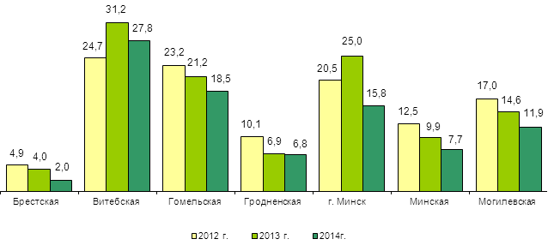
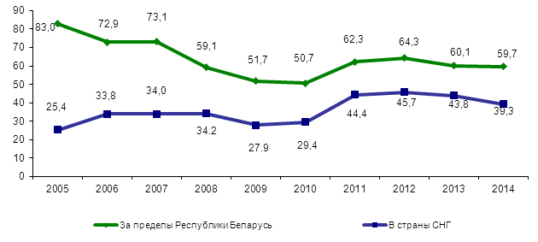
http://www.belstat.gov.by/
Удельный вес отгруженной инновационной продукции в общем объеме отгруженной продукции организациями промышленности по областям и г. Минску
(в процентах)
Удельный вес экспорта в общем объеме отгруженной инновационной продукции организациями промышленности
(в процентах к итогу)

Slide 7
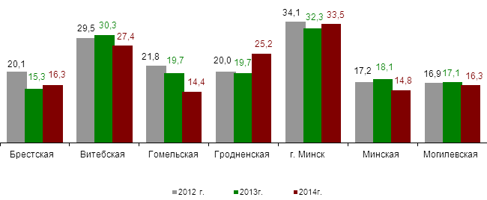
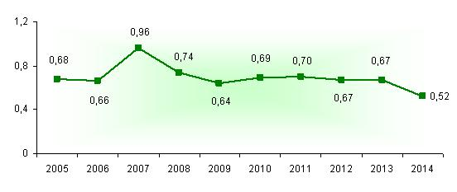
Удельный вес инновационно-активных организаций промышленности в общем числе обследованных организаций промышленности по областям и г. Минску
(в процентах)
Внутренние затраты на научные исследования и разработки
(в процентах к валовому внутреннему продукту)
http://www.belstat.gov.by/

Slide 8
Концепция комплексной модернизации Республики Беларусь
Крупномасштабная диффузия организационно-управленческих инноваций в ключевых сферах и отраслях экономики
3 этап
Этап стабилизации социальной системы Беларуси (2023-2030 гг.)
2 этап
Этап активной трансформации белорусского общества (2016-2022 гг.)
1 этап
Подготовительный этап (2011-2015 гг.)

Slide 9
По ряду направлений Республика Беларусь удерживает позиции среди лидеров в разработке фундаментальных проблем в области физики, математики, новых материалов
Направления сотрудничества с мировым научным сообществом:
информатизация и программное обеспечение;
нанотехнологии и наноматериалы;
энергоэффективные технологии;
генетика и биотехнологии;
экологическая устойчивость;
радиационная безопасность и другим
Результаты прикладных исследований и разработок обеспечили достижения в области автомобиле- и тракторостроения, современных телевизоров, городского транспорта, медицинского оборудования и лекарственных препаратов, сенсорной техники
Однако а реальном секторе используются 8-10 % инновационных идей и проектов (в Японии – 95 %, в США – 62 %); из 500 запатентованных изобретений находит применение только одно

Slide 10
Тема 2.2 Государственная инновационная политика и нормативно-правовая база регулирования инновационной деятельности в Республике Беларусь

Slide 11
Государственная инновационная политика
составная часть социально-экономической политики, которая выражает отношение государства к инновационной деятельности, определяет цели, направления, формы деятельности органов государственной власти в области науки, техники и реализации достижений науки и техники.
представляет собой совокупность методов воздействия государства на производство с целью выпуска новых видов продукции и технологии, а также расширения рынков сбыта отечественных товаровотечественных товаров

Slide 12
ЦЕЛИ ГОСУДАРСТВЕННОЙ ИННОВАЦИОННОЙ ПОЛИТИКИ
создание экономических, правовых и организационных условий для инновационной деятельности;
повышение эффективности производства и конкурентоспособности продукции отечественных товаропроизводителей на основе создания и распространения базисных и улучшающих инноваций;
содействие активизации инновационной деятельности, развитию рыночных отношений и предпринимательства в инновационной сфере;
расширение государственной поддержки инновационной деятельности, повышение эффективности использования государственных ресурсов, направляемых на развитие инновационной деятельности;
содействие расширению взаимодействия субъектов хозяйствования в стране при осуществлении инновационной деятельности;
осуществление мер по поддержке отечественной инновационной продукции на международном рынке и по развитию экспортного потенциала страны.

Slide 13
НАПРАВЛЕНИЯ ГОСУДАРСТВЕННОЙ ИННОВАЦИОННОЙ ПОЛИТИКИ
разработка и совершенствование нормативно-правового обеспечения инновационной деятельности, механизмов ее стимулирования;
создание системы поддержки инновационной деятельности, развития производства, повышения конкурентоспособности и экспорта наукоемкой продукции;
развитие инфраструктуры инновационного процесса, включая систему информационного обеспечения, систему экспертизы, финансово-экономическую систему, систему сертификации и продвижения разработок и т.д.;
развитие малого инновационного предпринимательства путем формирования благоприятных условий для функционирования малых организаций и оказания им государственной поддержки на начальном этапе деятельности;
совершенствование конкурсной системы отбора инновационных проектов и программ.

Slide 14
МЕТОДЫ РЕАЛИЗАЦИИ ГОСУДАРСТВЕННОЙ ИННОВАЦИОННОЙ ПОЛИТИКИ
формирование законодательных условий для позитивных изменений в инновационной сфере, т.е. в законодательстве должна предусматриваться разработка соответствующих правовых актов;
государственная поддержка и стимулирование инвесторов, вкладывающих средства в наукоемкое, высокотехнологичное производство, а также организаций (в период освоения ими инноваций) за счет введения определенных налоговых льгот, государственных гарантий и кредитов;
совершенствование налоговой системы с целью создания выгодных условий для ведения инновационной деятельности;
создание условий для формирования совместных предприятий по выпуску отечественной продукции и реализации ее на внешнем рынке, обеспечение рекламы отечественных инноваций за рубежом, вхождение в международные информационные системы для обмена информацией по инновационным проектам;
обеспечение в зарубежных кредитных линиях квот для развития инновационной инфраструктуры, закупки оборудования в целях реализации инновационных проектов под гарантии государства и лицензий на технологии и ноу-хау для освоения производства новейшей продукции;
консолидация усилий органов государственной власти и частных инвесторов, направленных на организацию взаимодействия со странами-членами ЕС, СНГ, другими государствами;
развитие лизинга наукоемкого уникального оборудования;
участие инновационно-активных организаций в международных конкурсах;
выделение государственных инвестиций для реализации инновационных проектов, имеющих общенациональный характер, но не привлекательных для частных инвесторов.

Slide 15
Нормативно-правовая база регулирования инновационной деятельности в Республике Беларусь
Основы Государственной инновационной политики (ГИП) в Республике Беларусь четко прописаны в двух Законах (Закон Республики Беларусь от 10.07.2012 г. № 425-З «О государственной инновационной политике и инновационной деятельности в Республике Беларусь» и Закон Республики Беларусь от 19.01.1993 г. № 2105-XII «Об основах государственной научно-технической политики»).
Опорными документами государственного уровня, принятыми в Республике Беларусь, и способствующими реализации ГИП в стране, являются Государственная программа инновационного развития Республики Беларусь на 2011–2015 годы, и Стратегия технологического развития Республики Беларусь на период до 2015 года.

Slide 16
Сущность Государственной инновационной политики (ГИП) в Республике Беларусь (по состоянию на конец 2015 года)
Объект характеристики ГИП | Характеристика
Определение ГИП | ГИП - Составная часть государственной социально-экономической политики, представляющая собой комплекс осуществляемых государством организационных, экономических и правовых мер, направленных на регулирование инновационной деятельности. Научно-техническая политика (НТП) – неотъемлемая часть социально-экономической политики Республики Беларусь, включающая установленные настоящим Законом основные цели, принципы, направления и способы воздействия государства на субъекты научной и научно-технической деятельности, порядок взаимоотношений между ними и государством, а также между субъектами научной и научно-технической деятельности.
Цель ГИП | Создание благоприятных социально-экономических, организационных и правовых условий для инновационного развития и повышения конкурентоспособности национальной экономики. Цели НТП – обеспечение экономического и социального развития республики за счет эффективного использования интеллектуальных ресурсов общества; совершенствование научного и научно-технического потенциалов как важнейших факторов социально-экономического прогресса; достижение высокого интеллектуального и культурного уровней общества, направленных на улучшение качества жизни народа.

Slide 17
Задачи ГИП
обеспечение экономического и социального развития Республики Беларусь за счет эффективного использования интеллектуальных ресурсов общества;
обеспечение правового регулирования, стимулирующего инновационное развитие национальной экономики;
формирование и комплексное развитие национальной инновационной системы, обеспечение ее интеграции в мировую инновационную систему с учетом национальных интересов;
создание благоприятных условий для осуществления инновационной деятельности, в том числе для вложения инвестиций в данную сферу;
стимулирование авторов (соавторов) инновации;
стимулирование создания и развития юридических лиц, осуществляющих инновационную деятельность, а также стимулирование деятельности индивидуальных предпринимателей в инновационной сфере;
содействие созданию и развитию рынка инноваций;
создание благоприятных условий для доступа субъектов инновационной деятельности к материальным, финансовым и интеллектуальным ресурсам, необходимым для осуществления инновационной деятельности;
содействие созданию и развитию инновационной инфраструктуры;
развитие государственно-частного партнерства в сфере инновационной деятельности;
прогнозирование технологического развития;
организация подготовки, переподготовки и повышения квалификации кадров в сфере инновационной деятельности;
развитие международного сотрудничества в сфере инновационной деятельности.

Slide 18
Основные принципы ГИП | свобода научного и технического творчества; защита интеллектуальной собственности; направленность инновационной деятельности на достижение приоритетов социально-экономического развития Республики Беларусь; обеспечение эффективного взаимодействия компонентов национальной инновационной системы; оптимальное сочетание форм и методов государственного регулирования с использованием рыночных механизмов развития инновационной деятельности; стимулирование инновационной деятельности; экономическая эффективность и результативность государственной поддержки субъектов инновационной деятельности, субъектов инновационной инфраструктуры; выделения бюджетных средств на конкурсной основе для реализации инновационных проектов.
Субъекты формирования ГИП | Президент Республики Беларусь с участием Совета Министров Республики Беларусь, республиканские органов государственного управления, иные государственные организации, подчиненные Совету Министров Республики Беларусь, Национальная академия наук Беларуси, органы местного управления и самоуправления областного территориального уровня в пределах их компетенции в соответствии с настоящим Законом и иными актами законодательства, субъекты инновационной деятельности, субъекты инновационной инфраструктуры, общественные объединений и иные организации.
Объекты НТП | научная и научно-техническая деятельность; отношения между участниками научной и научно-технической деятельности; отношения между государственными органами и участниками научной и научно-технической деятельности.
Отраслевой принцип формирования ГИП | ГИП формируется по видам экономической деятельности республиканскими органами государственного управления, иными государственными организациями, подчиненными Совету Министров Республики Беларусь, на срок до пяти лет и может формироваться в виде программ инновационного развития, которые утверждаются этими органами и организациями. По решению Совета Министров Республики Беларусь инновационная политика по видам экономической деятельности может формироваться в виде мероприятий, направленных на решение задач государственной инновационной политики.

Slide 19
Тема 2.3
Стратегические приоритеты инновационного развития Республики Беларусь на современном этапе

Slide 20
Стратегия технологического развития Республики Беларусь на период до 2015 года, утверждена Постановлением Совета Министров Республики Беларусь 01.10.2010 № 1420
Цель – создание конкурентоспособной экономики, основанной на использовании прогрессивных технологий и стимулов повышения инновационной активности субъектов предпринимательской деятельности;
Задачи:
модернизация традиционных отраслей экономики в целях увеличения производительности труда, снижения энерго- и материалоемкости, создания новых видов продукции, обеспечивающих снижение импортозависимости республики и наращивание экспортного потенциала;
создание и развитие производств, обеспечивающих выпуск продукции нового поколения;
разработка технологий, позволяющих наладить выпуск конкурентоспособной на мировых рынках продукции с высокой добавленной стоимостью;
создание безопасных условий труда на рабочих местах.

Slide 21
Ожидаемые результаты реализации
доля инновационно-активных предприятий в общем количестве предприятий промышленности не менее 40 процентов;
доли накопленной амортизации в стоимости активной части основных средств промышленных предприятий не более 53 процентов;
удельного веса отгруженной инновационной продукции организациями, основными видами экономической деятельности которых является производство промышленной продукции, в объеме отгруженной продукции 20–21 процента;
доли затрат на приобретение машин, оборудования, транспортных средств, инструмента и инвентаря в общем объеме инвестиций в основной капитал – 50 процентов;
доли наукоемкой и высокотехнологичной продукции в общем объеме белорусского экспорта – 12–14 процентов;
внутренних затрат на научные исследования и разработки – 2,5–2,9 процента к ВВП;
расходов республиканского бюджета на научную, научно-техническую и инновационную деятельность – 1,2–1,35 процента к ВВП;
затрат субъектов предпринимательской деятельности (коммерческого сектора) на исследования и разработки – не менее 1,3–1,55 процента к ВВП;
объема экспорта инновационной продукции – не менее 13,8 млрд. долларов США.

